Slide 1
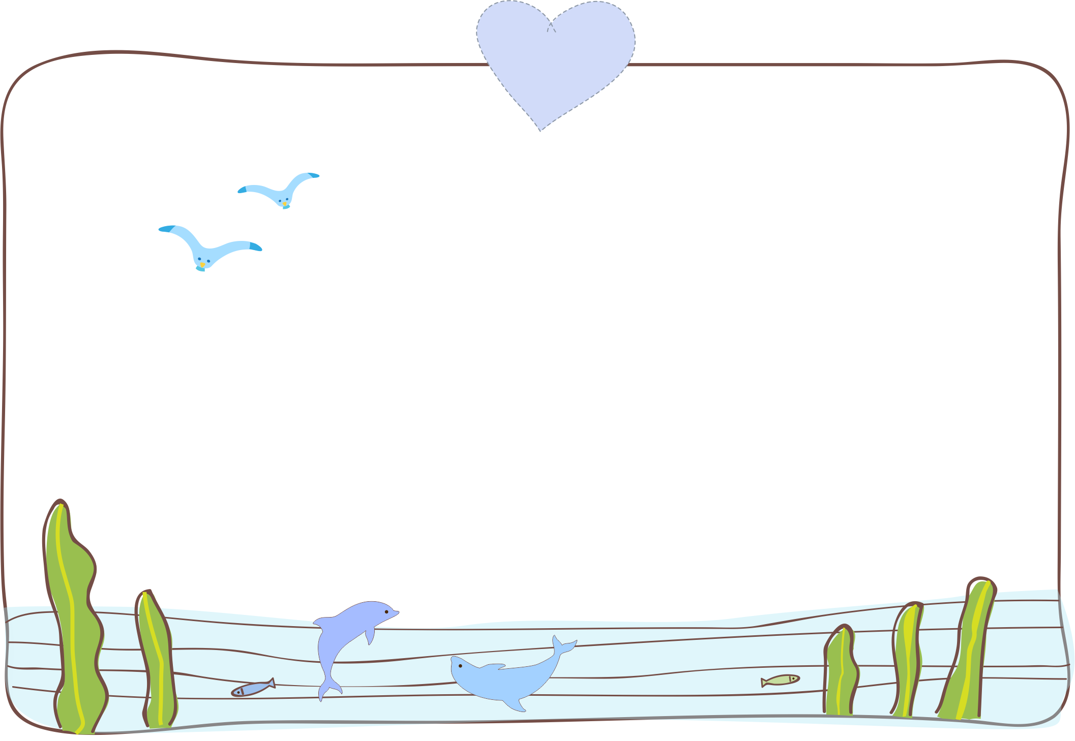

Tập đọc
Rước đèn ông sao
Nguyễn Thị Ngọc Tú

Slide 2
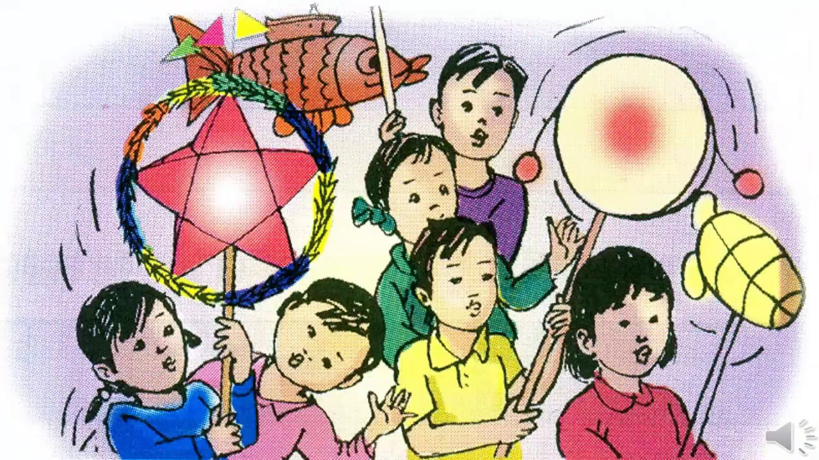
Các bạn trong tranh đang làm gì?
Các bạn trong tranh đang rước đèn trong Tết Trung Thu

Slide 3

Tết Trung Thu được tổ chức vào thời gian nào trong năm?
2013
2015
2016
Tết Trung Thu được tổ chức vào ngày rằm tháng tám âm lịch (ngày 15/8) hằng năm.
Notes:
Các con ai cũng đã biết về Tết Trung Thu đúng không nào? Bài học hôm nay chúng ta sẽ cùng trao đổi về ngày tết đầy niềm vui này nhé.

Slide 4
Rước đèn ông sao
Tết Trung thu đã đến. Mẹ Tâm rất bận nhưng vẫn sắm cho Tâm một mâm cỗ nhỏ: một quả bưởi có khía thành tám cánh hoa, mỗi cánh hoa bưởi cài một quả ổi chín, để bên cạnh một nải chuối ngự và bó mía tím. Tâm rất thích mâm cỗ. Em đem mấy thứ đồ chơi bày xung quanh, nom rất vui mắt.
Chiều rồi đêm xuống. Trẻ con bên hàng xóm bập bùng trống ếch rước đèn. Lúc đó, Tâm lại thấy không thích mâm cỗ của mình bằng đám rước đèn. Tâm bỏ mâm cỗ chạy đi xem. Tâm thích nhất cái đèn ông sao của bạn Hà bên hàng xóm. Cái đèn làm bằng giấy bóng kính đỏ, trong suốt, ngôi sao được gắn vào giữa vòng tròn có những tua giấy đủ màu sắc. Trên đỉnh ngôi sao cắm ba lá cờ con. Tâm thích cái đèn quá, cứ đi bên cạnh Hà, mắt không rời cái đèn. Hà cũng biết là bạn thích nên thỉnh thoảng lại đưa cho Tâm cầm một lúc. Có lúc cả hai cùng cầm chung cái đèn, reo : “Tùng tùng tùng, dinh dinh !...."
Theo NGUYỄN THỊ NGỌC TÚ

Slide 5
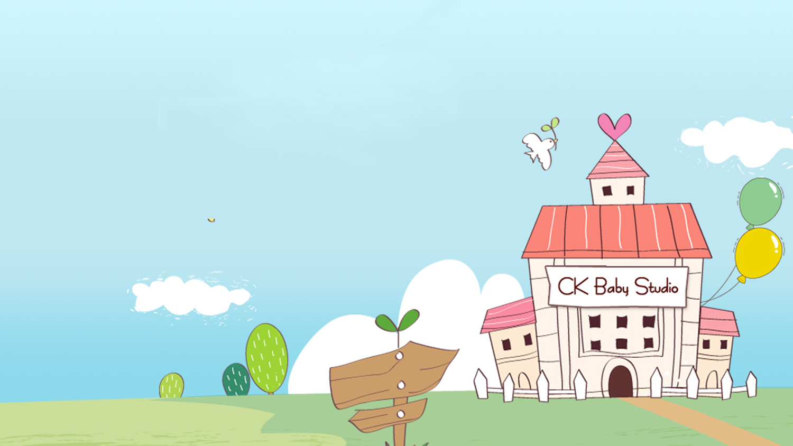
Chia đoạn:
3 đoạn
Đoạn 1:
Từ đầu đến nom rất vui mắt.
Chiều rồi đêm xuống đến ba lá cờ con.
Đoạn 2:
Đoạn 3:
Phần còn lại.

Slide 6
Đoạn 1
Rước đèn ông sao
Tết Trung thu đã đến. Mẹ Tâm rất bận nhưng vẫn sắm cho Tâm một mâm cỗ nhỏ: một quả bưởi có khía thành tám cánh hoa, mỗi cánh hoa bưởi cài một quả ổi chín, để bên cạnh một nải chuối ngự và bó mía tím. Tâm rất thích mâm cỗ. Em đem mấy thứ đồ chơi bày xung quanh, nom rất vui mắt.

Slide 7
Giải nghĩa từ

Slide 8
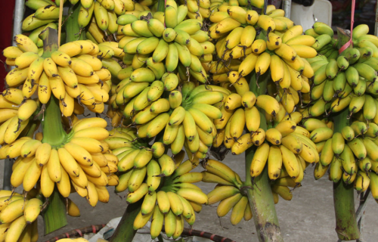
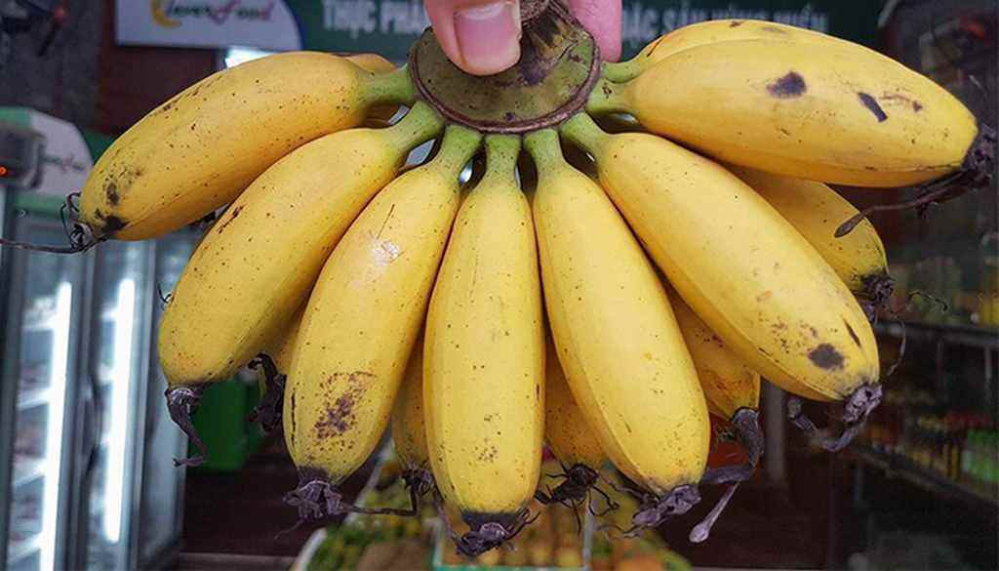
Chuối quả nhỏ, khi chín, ruột màu vàng, rất thơm, ngày xưa thường dùng để dâng vua.
Chuối ngự:

Slide 9
Đoạn 2
Chiều rồi đêm xuống. Trẻ con bên hàng xóm bập bùng trống ếch rước đèn. Lúc đó, Tâm lại thấy không thích mâm cỗ của mình bằng đám rước đèn. Tâm bỏ mâm cỗ chạy đi xem. Tâm thích nhất cái đèn ông sao của bạn Hà bên hàng xóm. Cái đèn làm bằng giấy bóng kính đỏ, trong suốt, ngôi sao được gắn vào giữa vòng tròn có những tua giấy đủ màu sắc. Trên đỉnh ngôi sao cắm ba lá cờ con.

Slide 10
Đoạn 3
Tâm thích cái đèn quá, cứ đi bên cạnh Hà, mắt không rời cái đèn. Hà cũng biết là bạn thích nên thỉnh thoảng lại đưa cho Tâm cầm một lúc. Có lúc cả hai cùng cầm chung cái đèn, reo : “Tùng tùng tùng, dinh dinh !...."
Theo NGUYỄN THỊ NGỌC TÚ

Slide 11

Luyện đọc câu dài
Hà cũng biết là bạn thích / nên thỉnh thoảng lại đưa cho Tâm cầm một lúc. // Có lúc / cả hai cùng cầm chung cái đèn, / reo : /“Tùng tùng tùng, / dinh dinh !....“ //
END

Slide 12

Tìm hiểu bài

Slide 13
1. Mâm cỗ Trung thu của Tâm được bày như thế nào ?
Mâm cỗ Trung thu của Tâm có một quả bưởi khía thành tám cánh hoa, mỗi cánh hoa cài một quả ối chín, để bên cạnh nải chuối ngự và bó mía tím. Xung quanh còn bày thêm nhiều thứ đồ chơi.
END

Slide 14
2. Chiếc đèn ông sao của Hà có gì đẹp ?
Chiếc đèn ông sao của Hà rất đẹp. Đó là cái đèn hình ông sao, làm bằng giấy bóng kính đỏ, trong suốt, ngôi sao được gắn vào giữa một vòng tròn có những tua giấy đủ màu sắc. Trên đỉnh ngôi sao cắm ba lá cờ nhỏ.
2013
2015
2016

Slide 15
3. Những chi tiết nào cho thấy Tâm và Hà rước đèn rất vui ?
Các chi tiết sau đây cho thấy Tâm và Hà rước đèn rất vui : Tâm thích cái đèn quá, cứ đi bên cạnh Hà, mắt không rời cái đèn. Thỉnh thoảng Hà lại đưa cho Tâm cầm đèn. Có lúc cả hai cùng cầm chung cái đèn và reo to : "Tùng tùng tùng, dinh dinh ! ..."
END

Slide 16

Nội dung
Trẻ em Việt Nam rất thích cỗ Trung thu và đêm hội rước đèn. Trong cuộc vui ngày Tết Trung thu, các em thêm yêu quý và gắn bó với nhau hơn.

Slide 17
Luyện đọc lại

Slide 18
Giọng đọc
Giọng đọc vui tươi, thể hiện tâm trạng háo hức, rộn ràng của hai bạn nhỏ trong đêm đón cỗ, rước đèn
2013
2015
2016

Slide 19
Chiều rồi đêm xuống.// Trẻ con bên hàng xóm/ bập bùng trống ếch rước đèn.// Lúc đó, Tâm lại thấy không thích mâm cỗ của mình bằng đám rước đèn.// Tâm bỏ mâm cỗ chạy đi xem.// Tâm thích nhất/ cái đèn ông sao của bạn Hà bên hàng xóm.// Cái đèn làm bằng giấy bóng kính đỏ,/ trong suốt,/ ngôi sao được gắn vào giữa vòng tròn có những tua giấy đủ màu sắc.// Trên đỉnh ngôi sao cắm ba lá cờ con.//

Slide 20

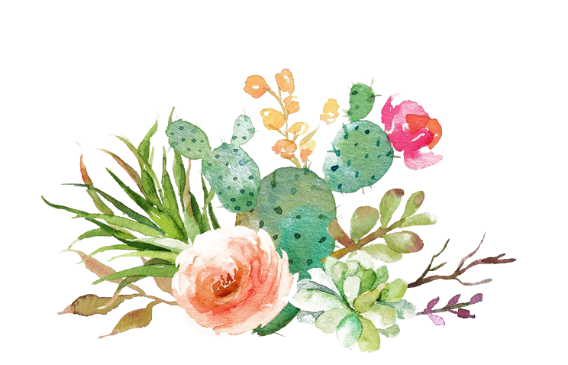

THANK YOU

